Slide 1
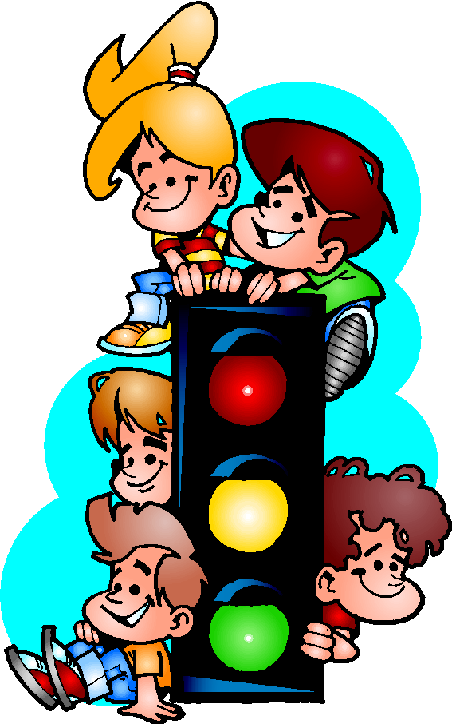
Как помочь дошкольнику быть внимательным
МКДОУ Чухломский детский сад «Колосок»
Педагог-психолог Кнокова О.Г.

Slide 2
Виды внимания
Непроизвольное ( пассивное)
Постпроизвольное
Произвольное (активное)

Slide 3
Развитие произвольного внимания
Внимание в дошкольном детстве носит преимущественно непроизвольный характер.
По стадиям развития внимание может быть первичное и вторичное - произвольное, активное.
Внимание зависит от индивидуально-психологических свойств личности: устойчивость внимания коррелирует с наличием интеллектуальной активности, с пониманием значимости деятельности, а также от возраста зависит избирательность внимания..
Устойчивость внимания определяется ресурсными возможностями организма, характером деятельности, уровнем познавательной активности, развитием речи.
В дошкольном детстве увеличивается объем внимания, изменяется его устойчивость.
Произвольное внимание формируется путем опоры на развернутые внешние вспомогательные средства с их последующим сокращением и постепенным переходом к высшим формам свернутой внутренней организации внимания.
Произвольное внимание тесно связано с речью. В дошкольном возрасте произвольное внимание формируется в связи с общим возрастанием роли в регуляции поведения ребенка. Чем лучше развита речь у ребенка, тем выше уровень развития восприятия и тем раньше формируется произвольное внимание.

Slide 4

Развитие произвольного внимания
Большое значение для развития целенаправленного внимания в дошкольном возрасте имеет обучающая игра, так как она всегда имеет задачу, правила, действия и требует сосредоточенности. Чтобы своевременно развивать у детей определенные качества внимания (целенаправленность, устойчивость, сосредоточенность) и способность управлять ими, необходимы специально организованные игры и упражнения. В одних играх надо учитывать разные требования задачи, в других - уметь выделять и помнить цель действия, в третьих - вовремя переключать внимание, в четвертых - сосредоточенность и устойчивость внимания, поскольку необходимо заметить и осознать происшедшие изменения.

Slide 5
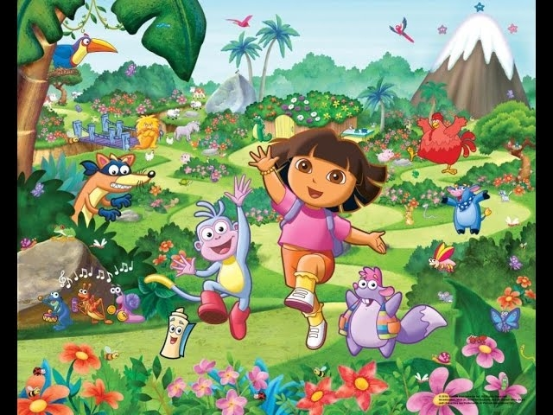
Развитие произвольного внимания

Slide 6
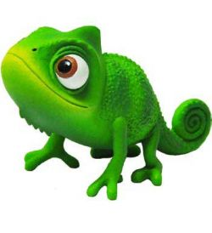
Игры на развитие внимания
«ХАМЕЛЕОН»
Цель игры: развитие концентрации внимания.
Взрослый рассказывает, что хамелеон - ящерица, умеющая менять свою окраску в зависимости от того места, на котором она находится. Таким образом она маскируется, прячется, чтобы ее не нашли враги.
Затем взрослый задает вопросы: какого цвета станет хамелеон, если он будет сидеть на красной кирпичной крыше, на желтой соломе, на черном камне, на шахматной доске?
Дети отвечают быстро, после чего задание можно усложнить, не называя цвет предмета, на котором сидит хамелеон. Например: на соломе, на крокодиле, на кирпиче, на асфальте...

Slide 7
Игры на развитие внимания
«ЧТО ИЗМЕНИЛОСЬ»
Цель игры: развитие зрительного внимания.
На столе в определенном порядке стоят предметы. Играющие закрывают глаза.
Ведущий меняет предметы местами. Играющие должны определить, что изменилось.
Другой вариант игры: Водящий выходит из комнаты, а участники игры меняются местами, меняют позы, обмениваются одеждой или украшениями, и т.д.
Водящий возвращается в комнату и угадывает, что изменилось

Slide 8
Игры на развитие внимания
«БУДЬ ВНИМАТЕЛЕН»
Цель игры: формирование способности управления своим поведением, развитие произвольного внимания, учить быстро и точно реагировать на звуковые сигналы.
Заранее договоритесь с детьми, что по команде «Зайчики» - надо прыгать, «Лошадки» - скакать, «Раки» - пятиться, «Птицы» - махать руками, «Аист» - стоять на одной ноге, «Медведь» – изображать косолапого медведя».
Играет музыка, малыши выполняют различные танцевальные движения, но по команде, например: «Зайчики», принимаются прыгать, то есть действовать так, как договорились перед игрой.

Slide 9
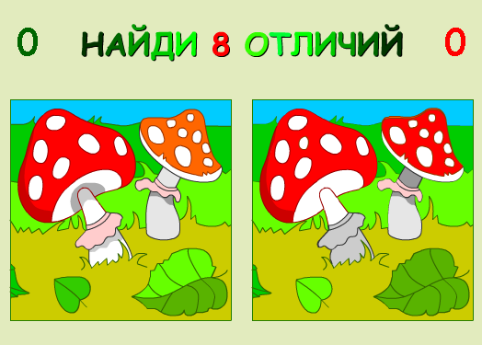
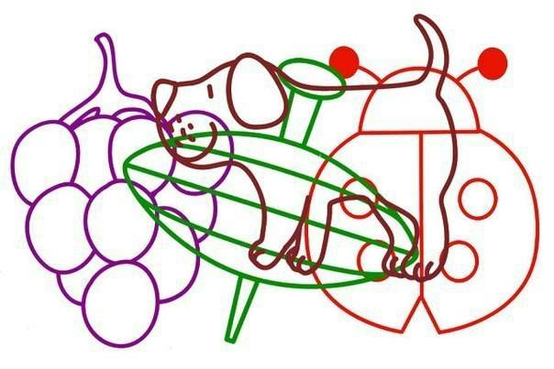
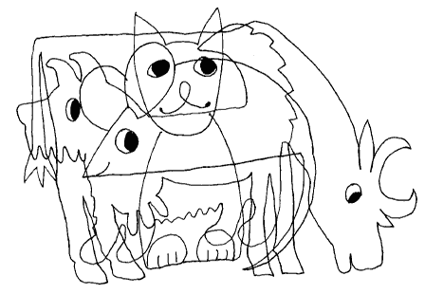
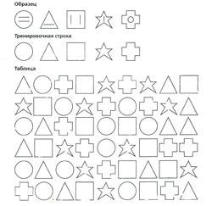
Игры на развитие внимания

Slide 10
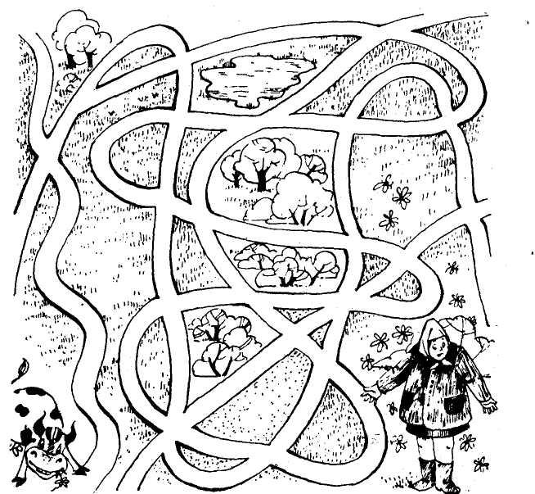
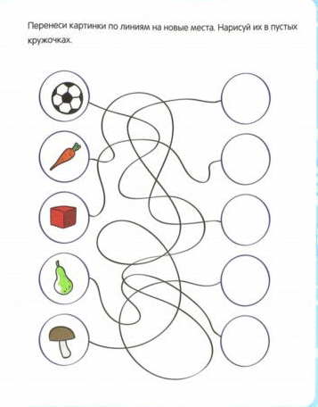
Игры на развитие внимания

Slide 11
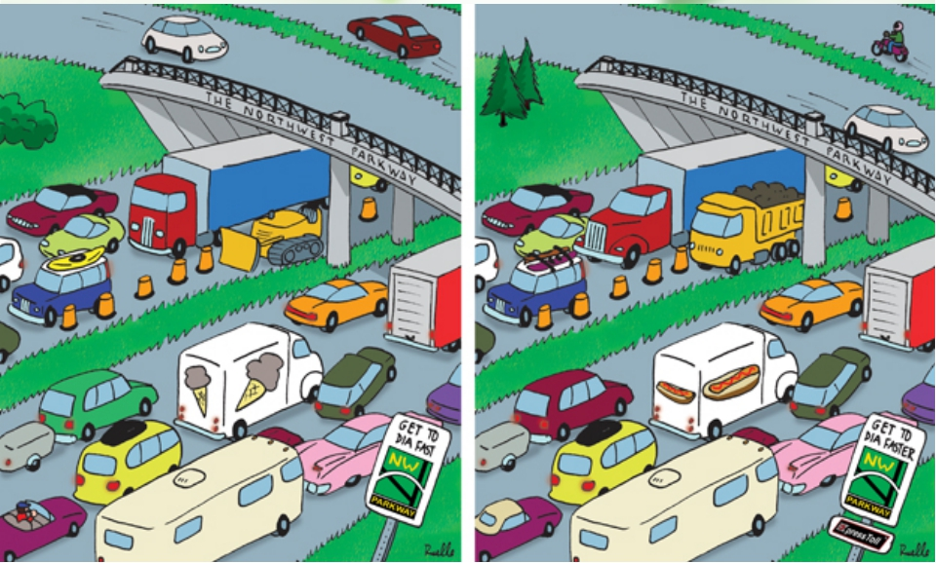
Игры на развитие внимания

Slide 12
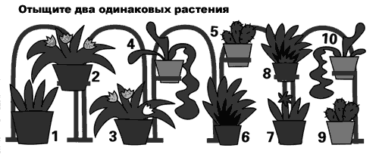
Игры на развитие внимания

Slide 13
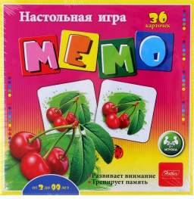
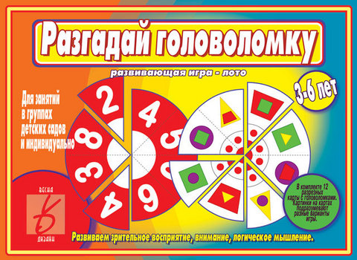
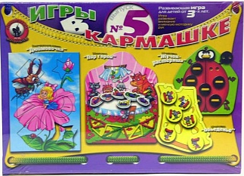
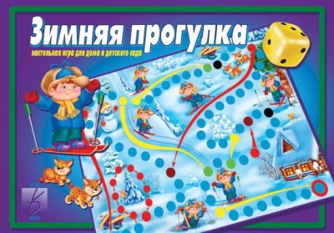


Игры на развитие внимания

Slide 14

Игры на развитие внимания

